Slide 1
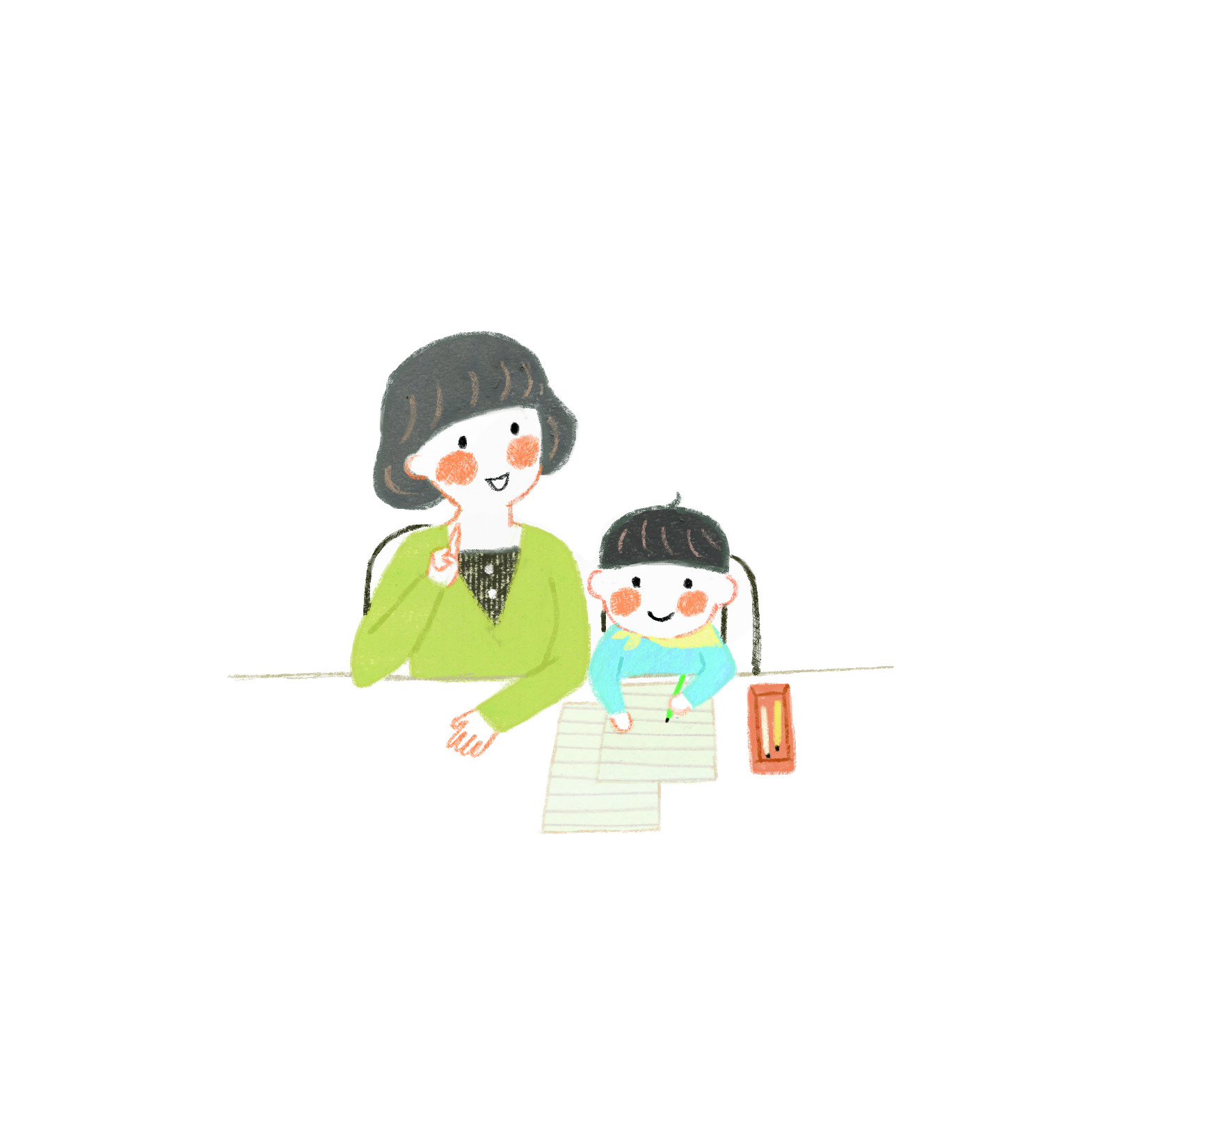
행복한 아이를 위한
부모인성교육
Ⅳ. 더불어 사는 아이로
키우기
협 력

Slide 2

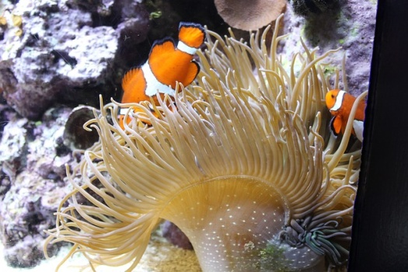
왜 함께 있을까요?
말미잘과 흰동가리
말미잘은….
보금자리를 줍니다.
흰동가리는…
청소를 해줍니다.

Slide 3
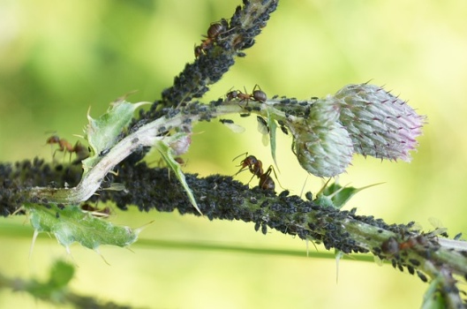
왜 함께 있을까요?
개미와 진딧물
개미는….
보호해줍니다.
진딧물은…
먹이를 줍니다.

Slide 4
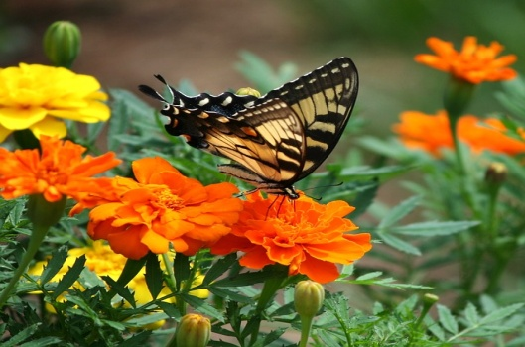
왜 함께 있을까요?
꽃과 나비
꽃은….
먹이(꿀) 줍니다.
나비는…
수정을 해줍니다.

Slide 5
왜 함께 있을까요?
도움받고 있는 것?
도움을 주는 것?
나

Slide 6

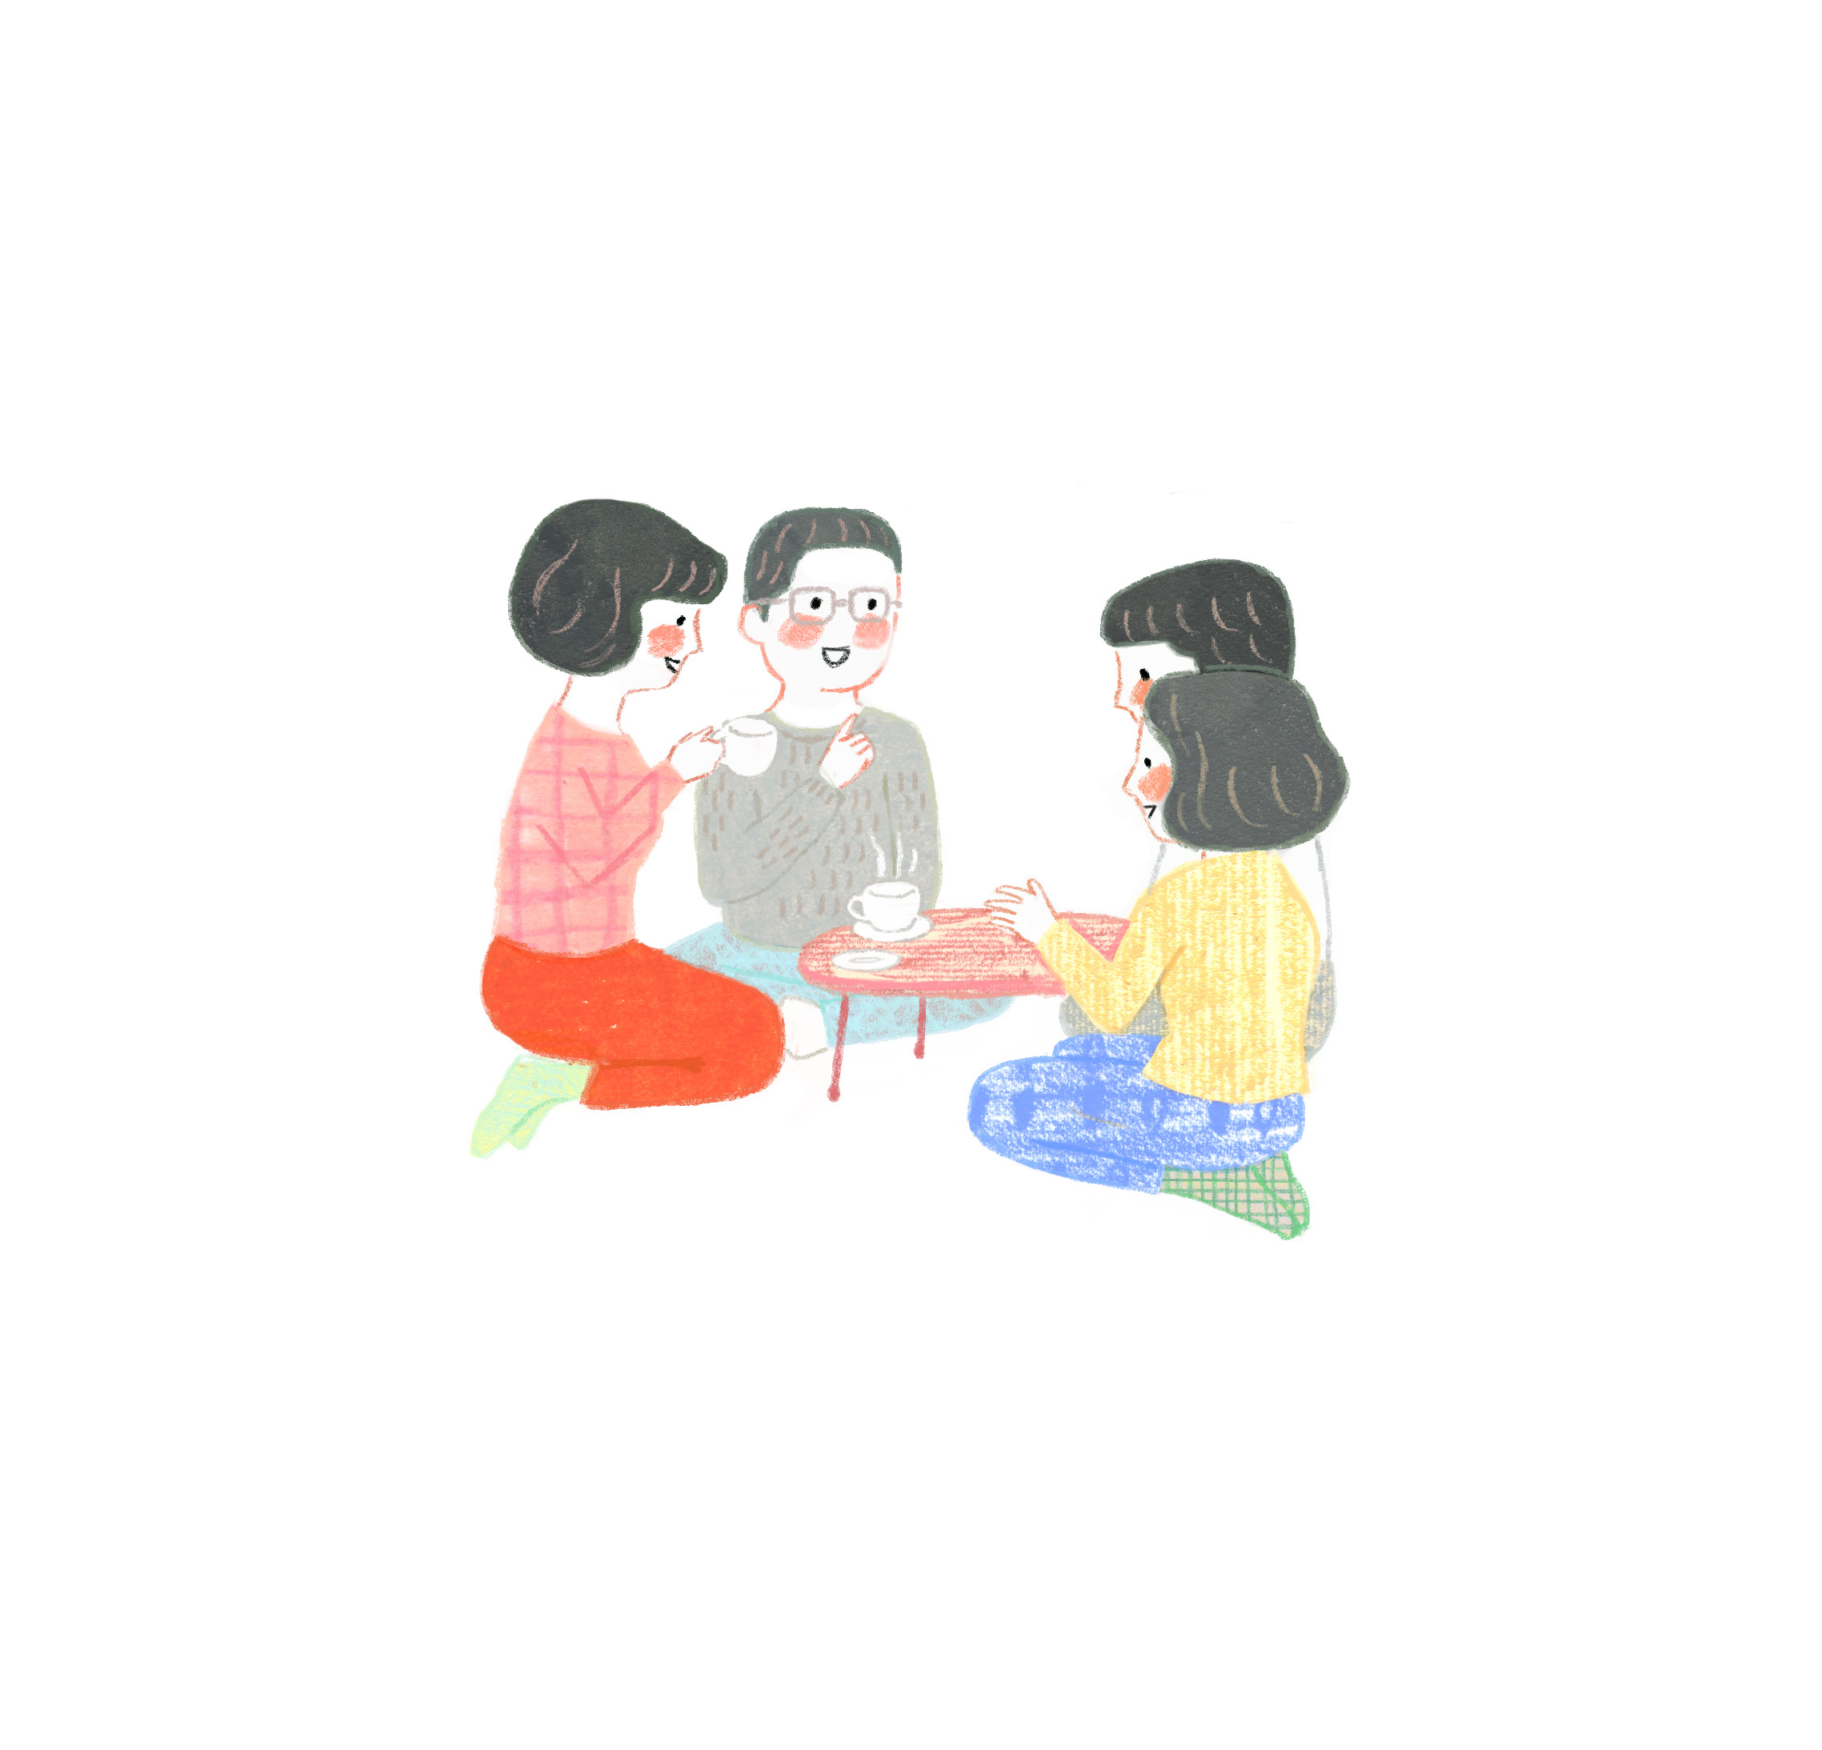
나의 협력 정도는 얼마나 될까요?
문항을 따라 ‘YES’, ‘NO’ 체크해보세요.

Slide 7
나의 협력 정도는 얼마나 될까요?
좋은 정보는 혼자보다
여럿이 알고 있을때 더
가치 있다.
당신은 노력이
필요한 협력자!
주변 사람과의 협력을
시작해보세요.
N O

Slide 8
나의 협력 정도는 얼마나 될까요?
내가 속한
집단에서
맡은 책임을 다하고 있다.
YES
당신은
소극적인 협력자!
좀 더 적극적으로
협력을 실천하세요.
어릴때부터 협력의
경험이
필요하다.
N O

Slide 9
나의 협력 정도는 얼마나 될까요?
어릴때부터 협력의
경험이
필요하다.
당신은 협력을
즐기는 자!
함께 하는 즐거움을 아시는군요.
YES

Slide 10

협력의 정의
협 력
힘을 합하여 서로 돕는 것
두 명 이상 구성원이 공동 목표를 설정, 이를 달성하기 위해 개인적 책임을 다하고 조언, 조력을 주고 받는 것

Slide 11
관련 덕목을 알아보아요
책임감
협 력
양보
소통
나눔

Slide 12

전통에서 배우는 지혜
원시적 풍속인
공동노동체 조직
두레
농촌사회에서 상호협력과 감찰을 목적으로 조직된 촌락의 단위
비교적 단순한 농촌의 협동 노동 방식
품앗이
두레에 비하여
개인적, 소집단적

Slide 13
오늘날까지 이어진 협력의 모습
부모 소모임
부모들이 자발적으로 모여
양육방법에 대한 조언과
조력을 주고 받으며,
부모로서의 역량을 강화

Slide 14

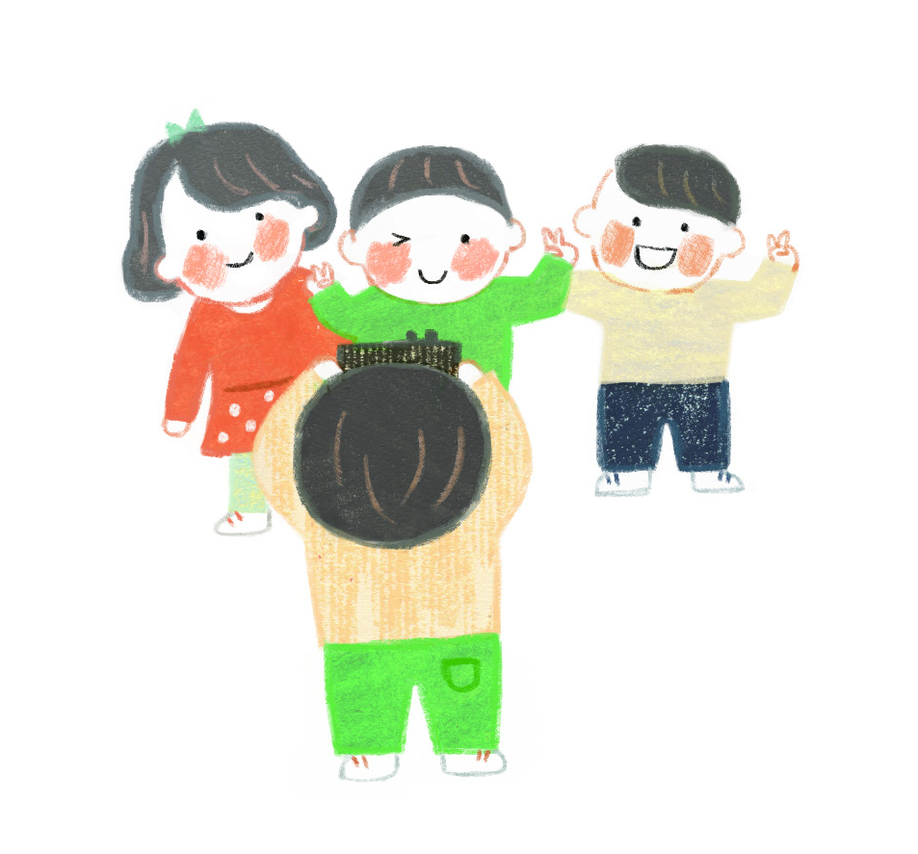
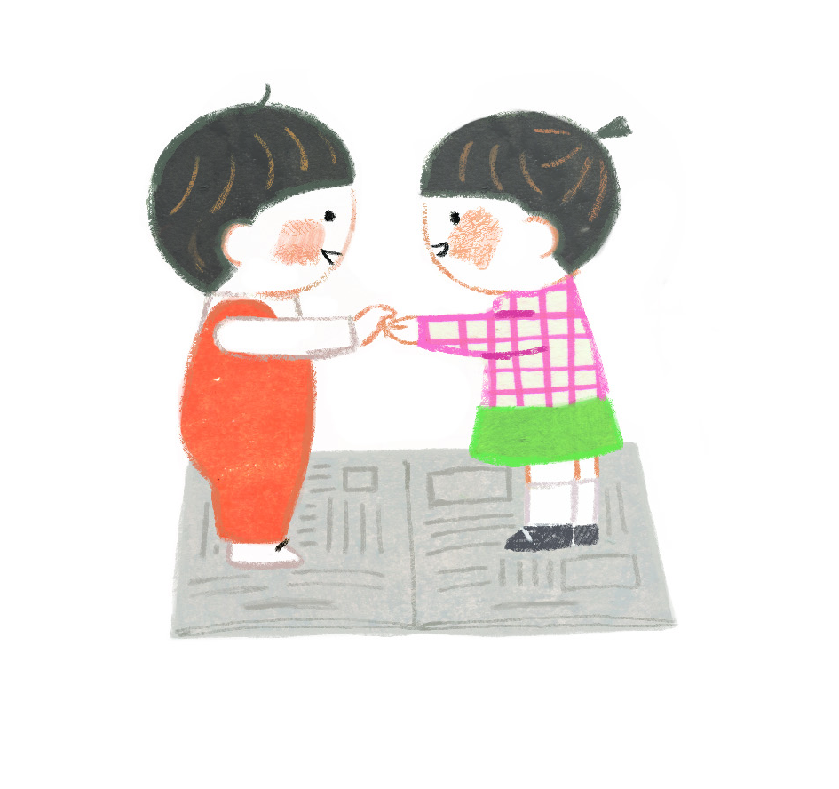
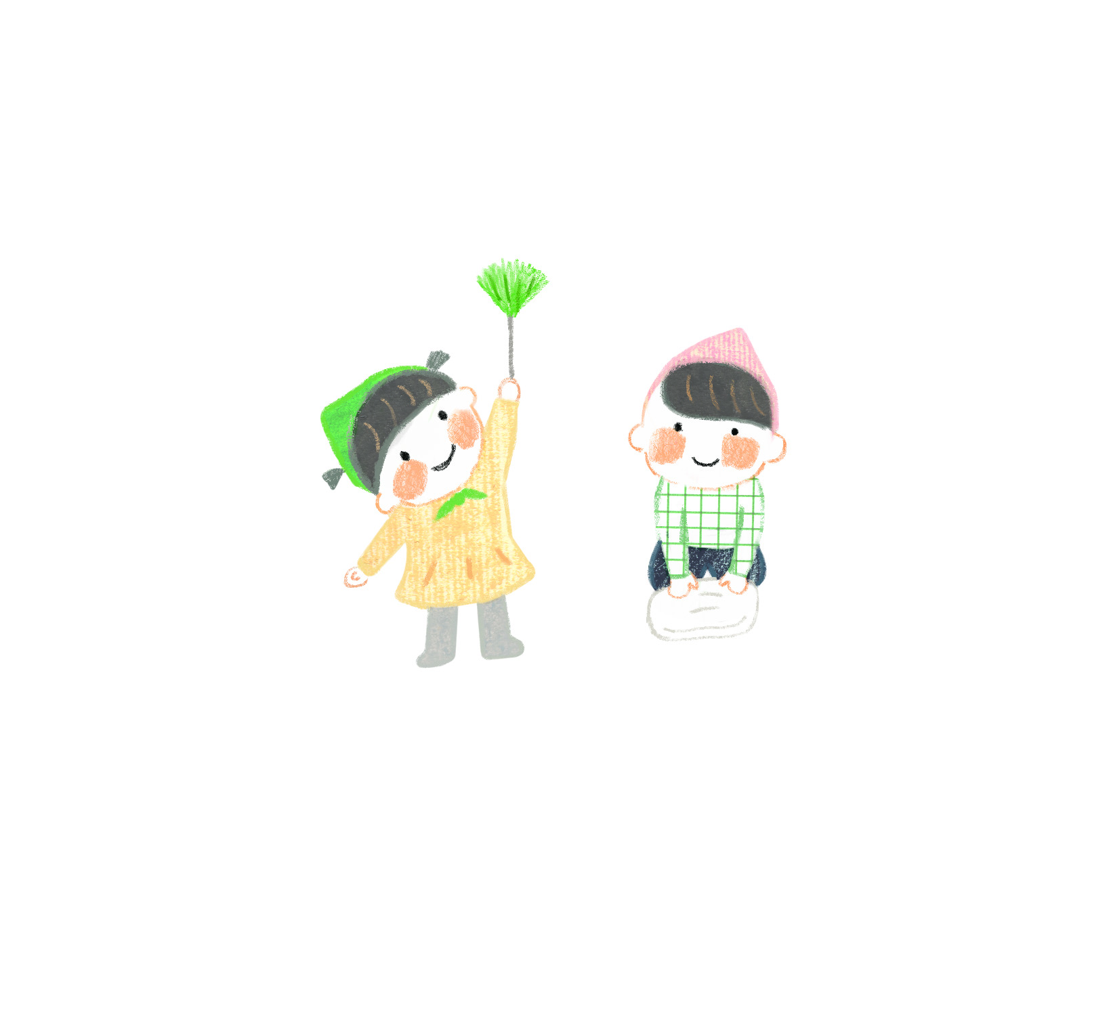
누리과정 인성교육 활동 ’협력’
집단 협력
긍정적인
상호의존성
개인적 책임감

Slide 15

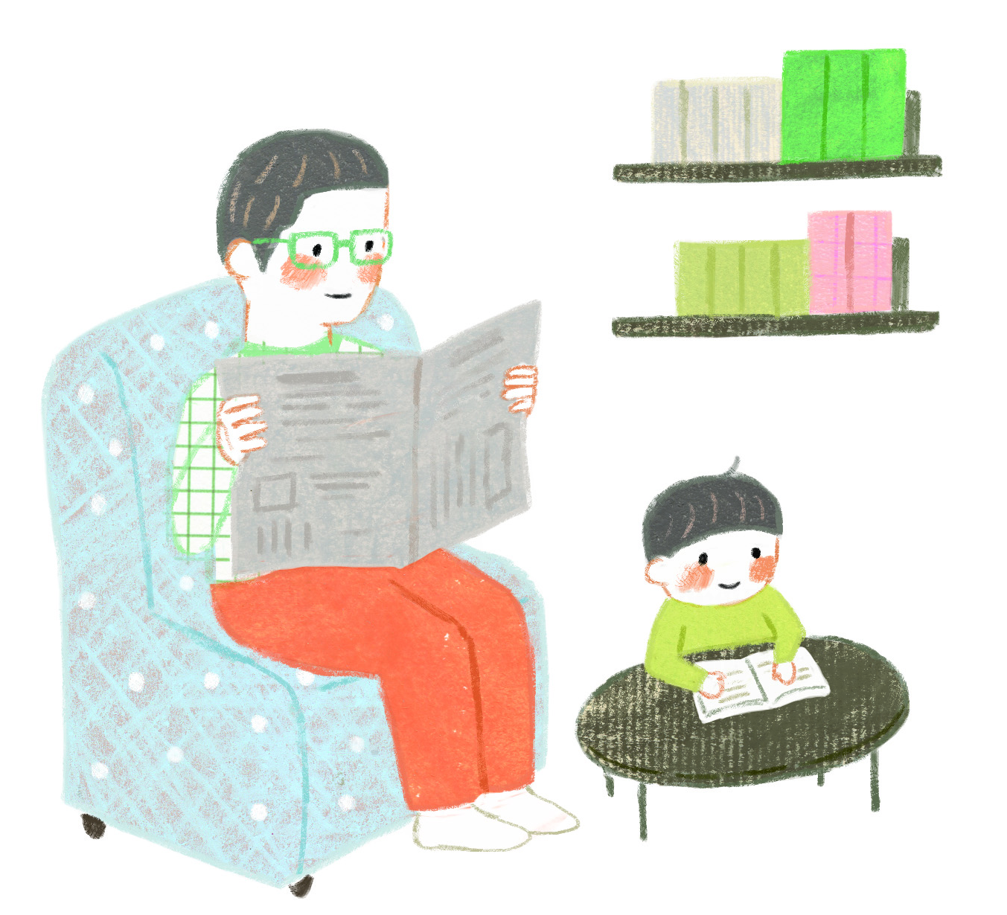
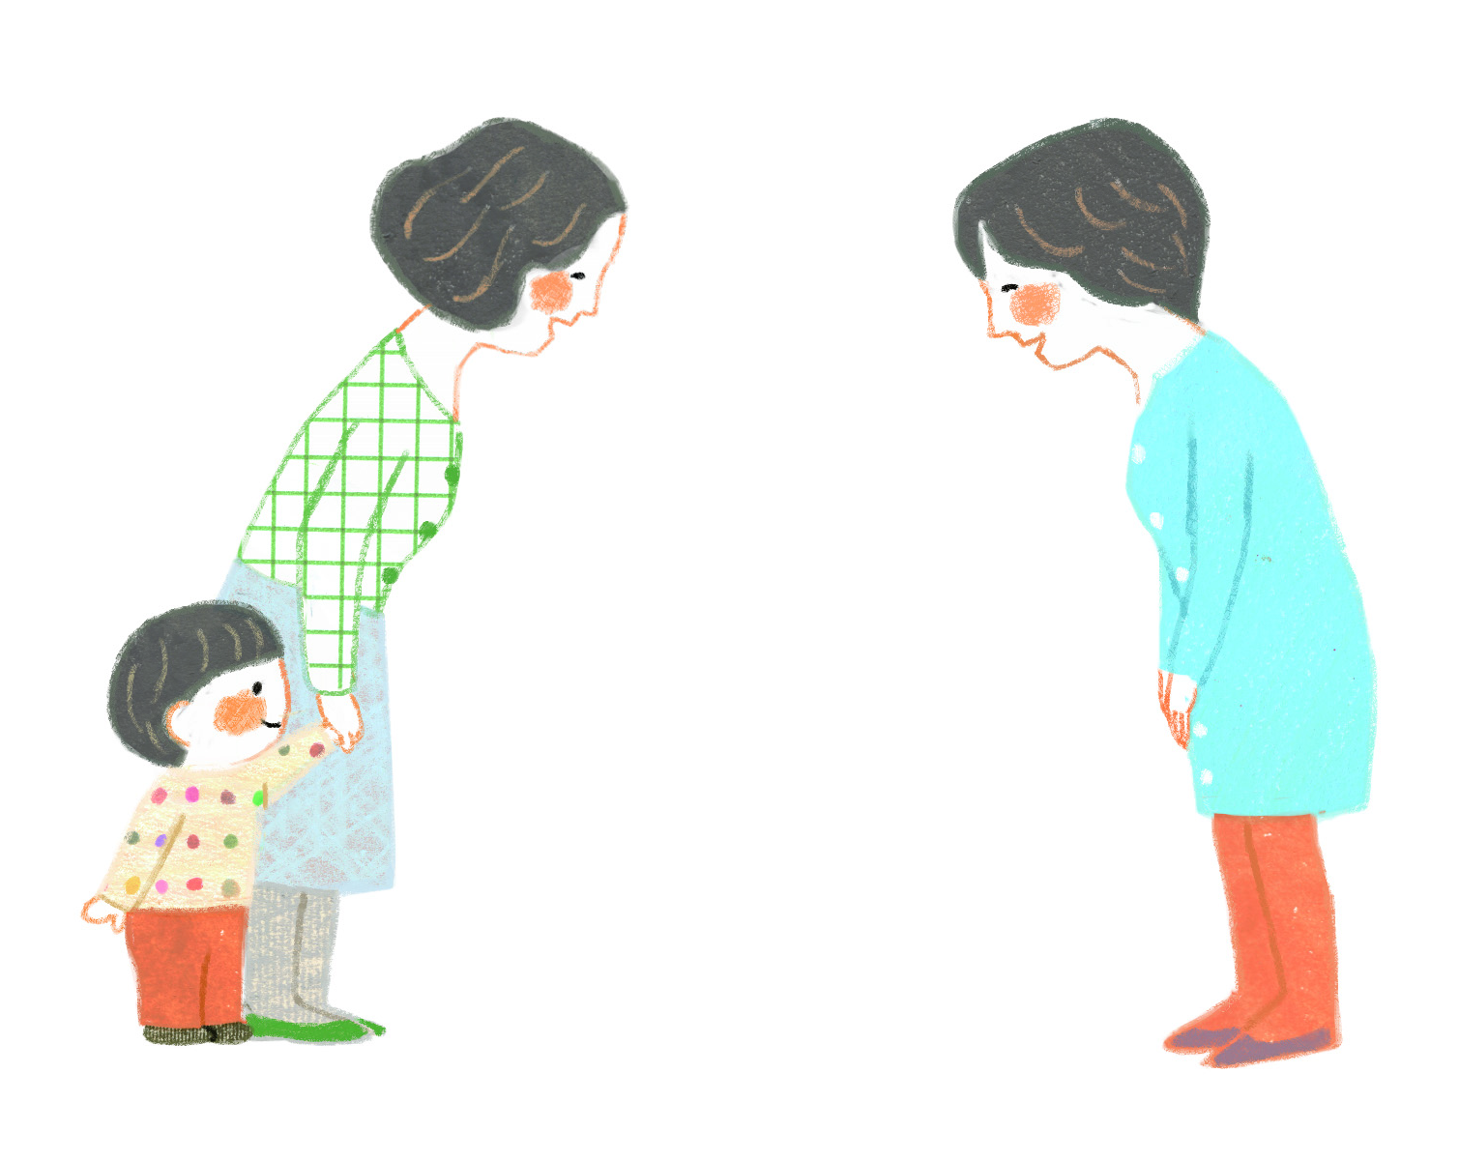
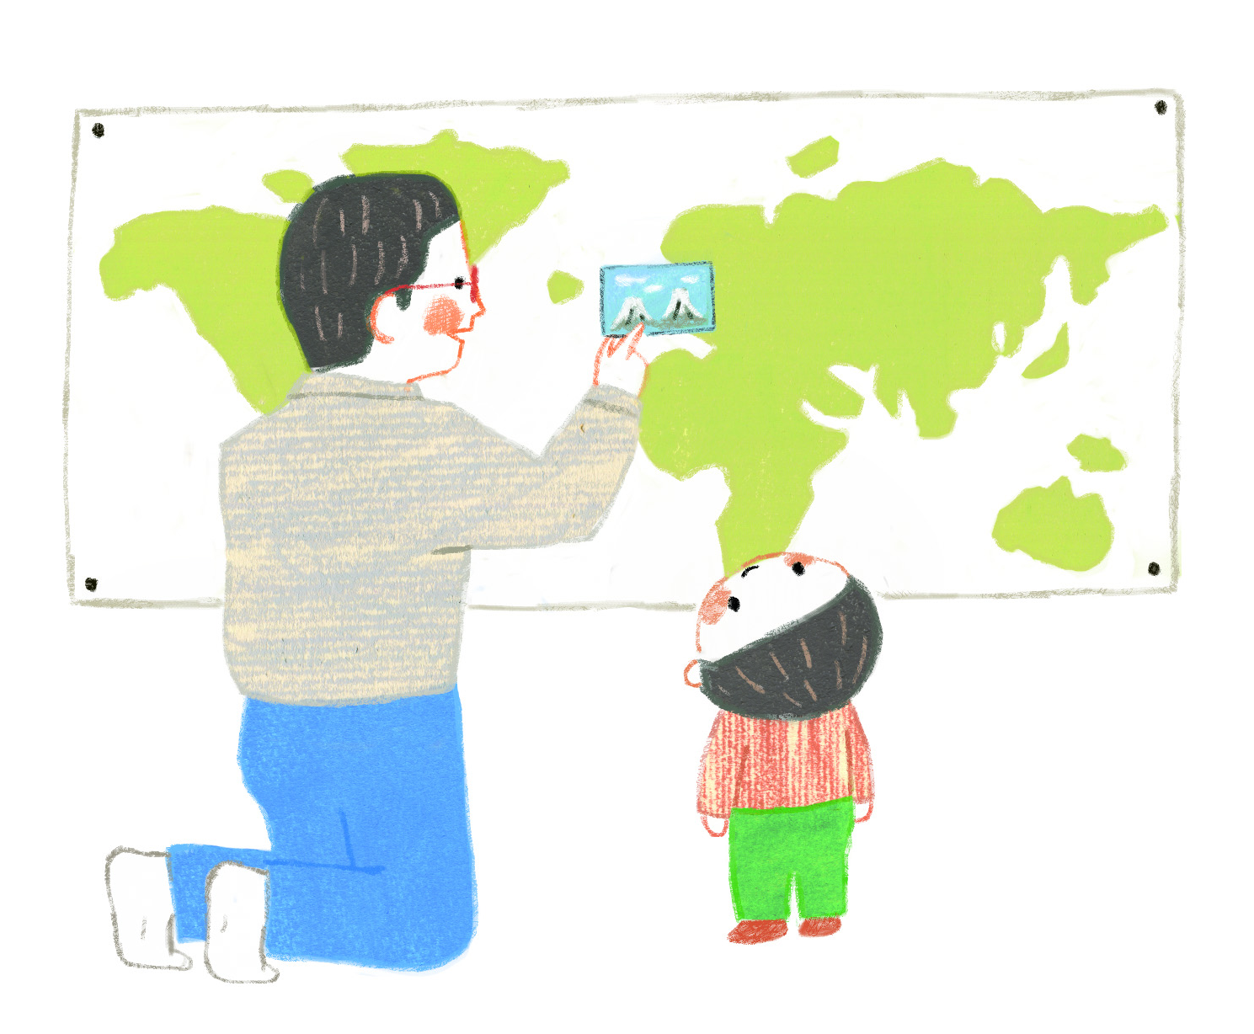
나의 협력심 키우기!
작은 것부터 시작하라
UP
의미있는 이야기를 시작하는 사람이
되어라
집에 잘 보이는 곳에 지도를 걸어라
편지를 써라

Slide 16

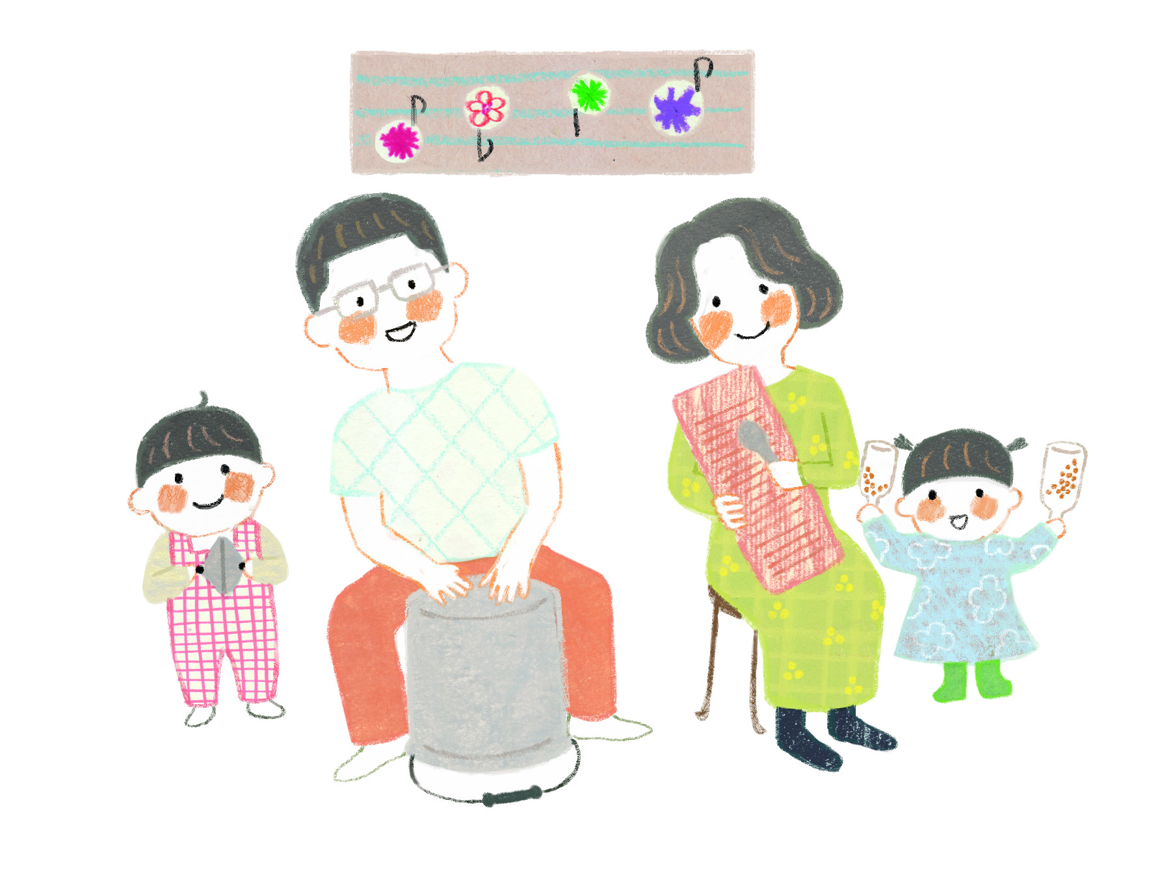
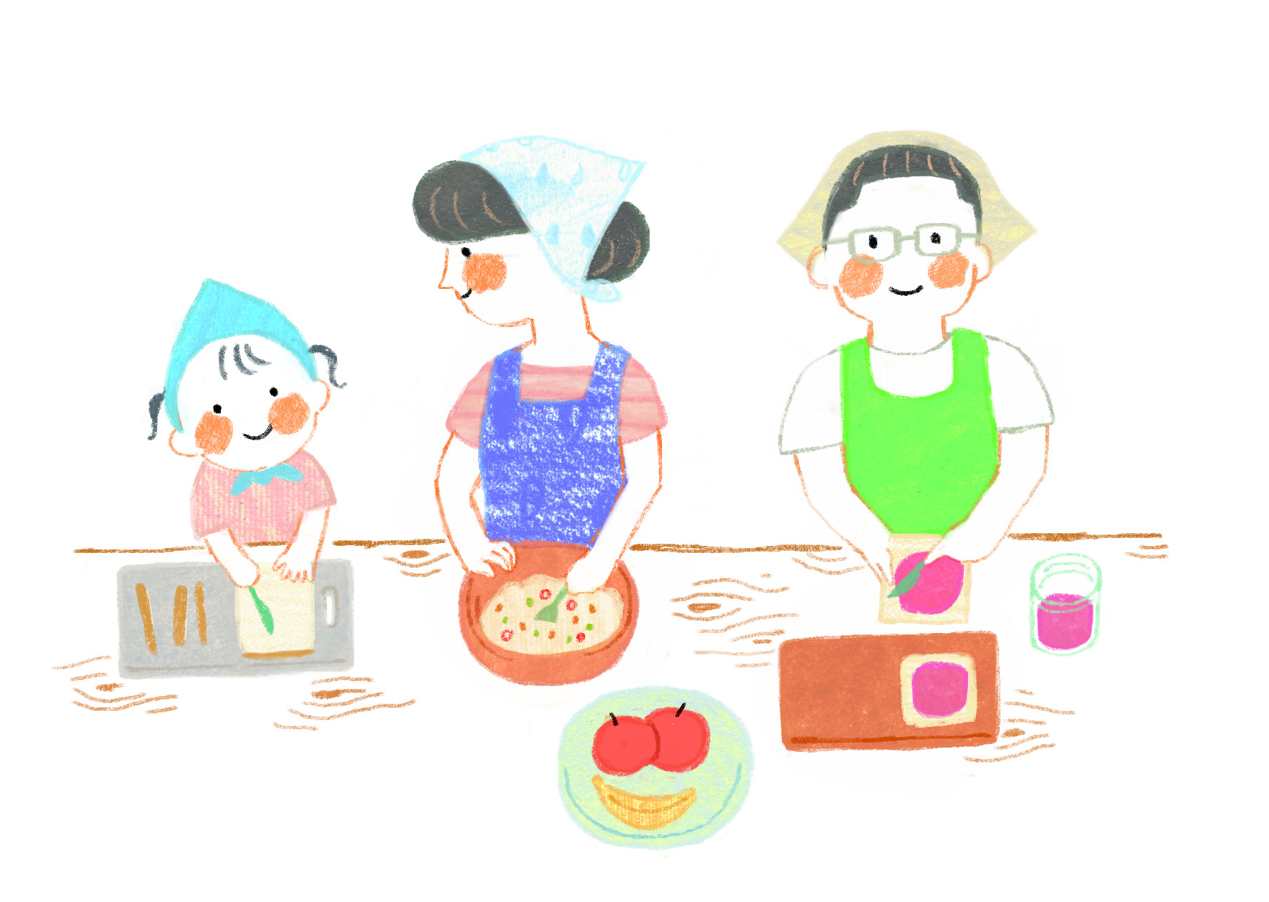
우리 가족 협력놀이
♬
알록달록
샌드위치
쿵짝쿵짝
가족음악회
♥
♪

Slide 17

협력을 배우는 한 마디 “함께”, “고마워”
도와주겠니?
고마워!
함께 정리하니
깨끗해졌구나.
고마워.
○○와 함께 하니 기분이 좋구나.
너와 함께 하니까 빨리 할수 있구나. 참 고마워!

Slide 18

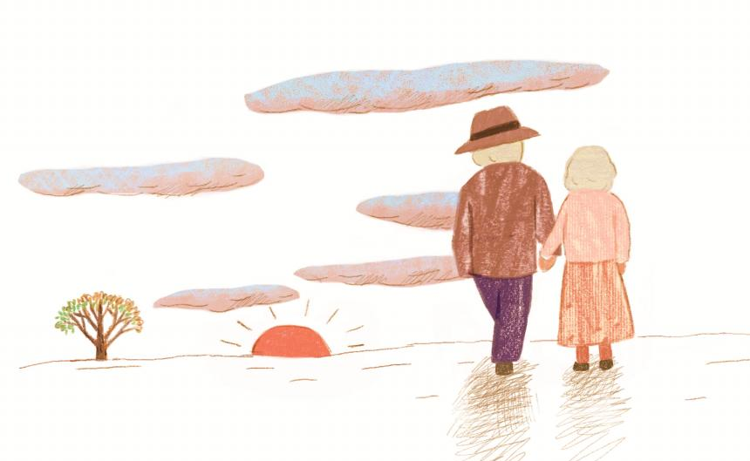
함께 하는 삶
팀워크는 평범한 사람들이
비범한 결과를 이루도록 한다.
<앤드류 카네기>
우리 모두를 합친 것보다
더 현명한 사람은 없다.
<켄 블랜차드>
조그만 물방울이 모여서
큰 바다를 이룬다.
<영국 속담>
빨리 가려면 혼자 가고
멀리 가려면 함께 가라.
<아프리카 속담>

Slide 19

협력에 대한 생각 정리하기
악어와 악어새는 서로에게 도움을 주고 협력하는
입니다.
협력은 공동의 을/를 위하여 집단 구성원이 힘을 모으는 것입니다.
협력하는 집단은 개개인의 을 다해 맡은 역할을 수행해야 합니다.
공생관계
목표
책임

Slide 20
협력에 대한 생각 정리하기
어린이집에서 유아들은 협력을 위한 대소집단
활동을 통해 긍정적인 을 경험할 수
있습니다.
우리 전통 사회 협력의 형태인 품앗이는 농촌의
형식입니다.
상호의존성
협동 노동

